Slide 1


Elisa Lacau e Hijos S.A. CREA General Villegas Ing. Agr. Martín Liggera

Slide 2

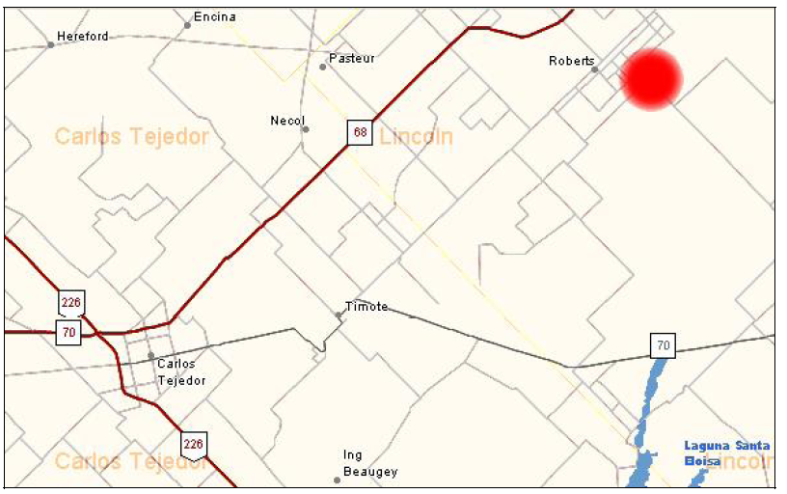
LOS AROMOS
El campo se encuentra ubicado en el Partido de Lincoln, sobre camino vecinal a 10 km de la Ruta Provincial Nº 68 y a aproximadamente 3 km de la localidad de Roberts.
Las distancias aproximadas de referencia, son:
• A Ruta Provincial N° 68: 10 km
• A Roberts: 3 km
• A Carlos Tejedor: 63 km
• A Lincoln: 75 km
• A Buenos Aires: 394 km.
2.616 hectáreas (56% agrícolas y 44% ganaderas).
Base de las operaciones.
Campo de cría con ciclo completo.

Slide 3
EL HORNERO
El campo se encuentra ubicado en el Partido de Carlos Tejedor, sobre camino vecinal, a aproximadamente 13 km de la localidad de Tres Algarrobos y a 15 km de la Ruta Nacional Nº 226.
Las distancias aproximadas de referencia, son:
• A Tres Algarrobos: 13 km
• A la Ruta Nacional Nº 226: 15 km
• A la Ruta Nacional Nº 33: 14 km
• A Carlos Tejedor: 59 km
• A Buenos Aires: 488 km
2.160 hectáreas (2.128 agrícolas).

Slide 4
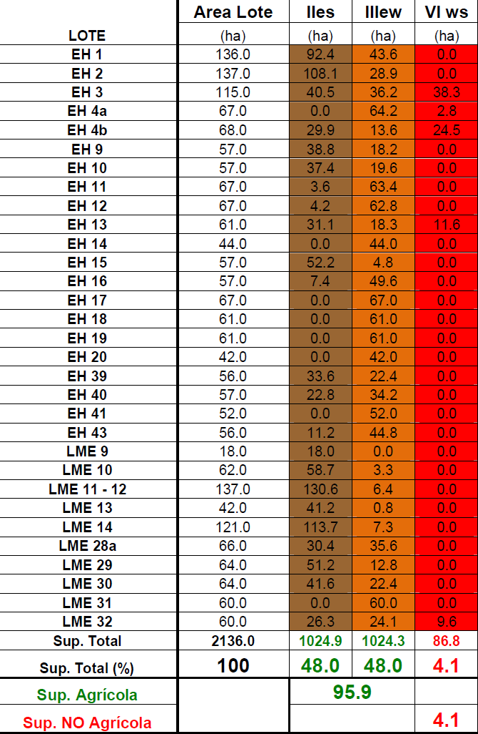
INVENTARIO DE LAS TIERRAS

Slide 5
ROTACIÓN
Campaña 10-11
Rotación con Gramíneas 52,10%
Campaña 11-12
Rotación con Gramíneas
63 %

Slide 6
PRECIPITACIONES

Slide 7

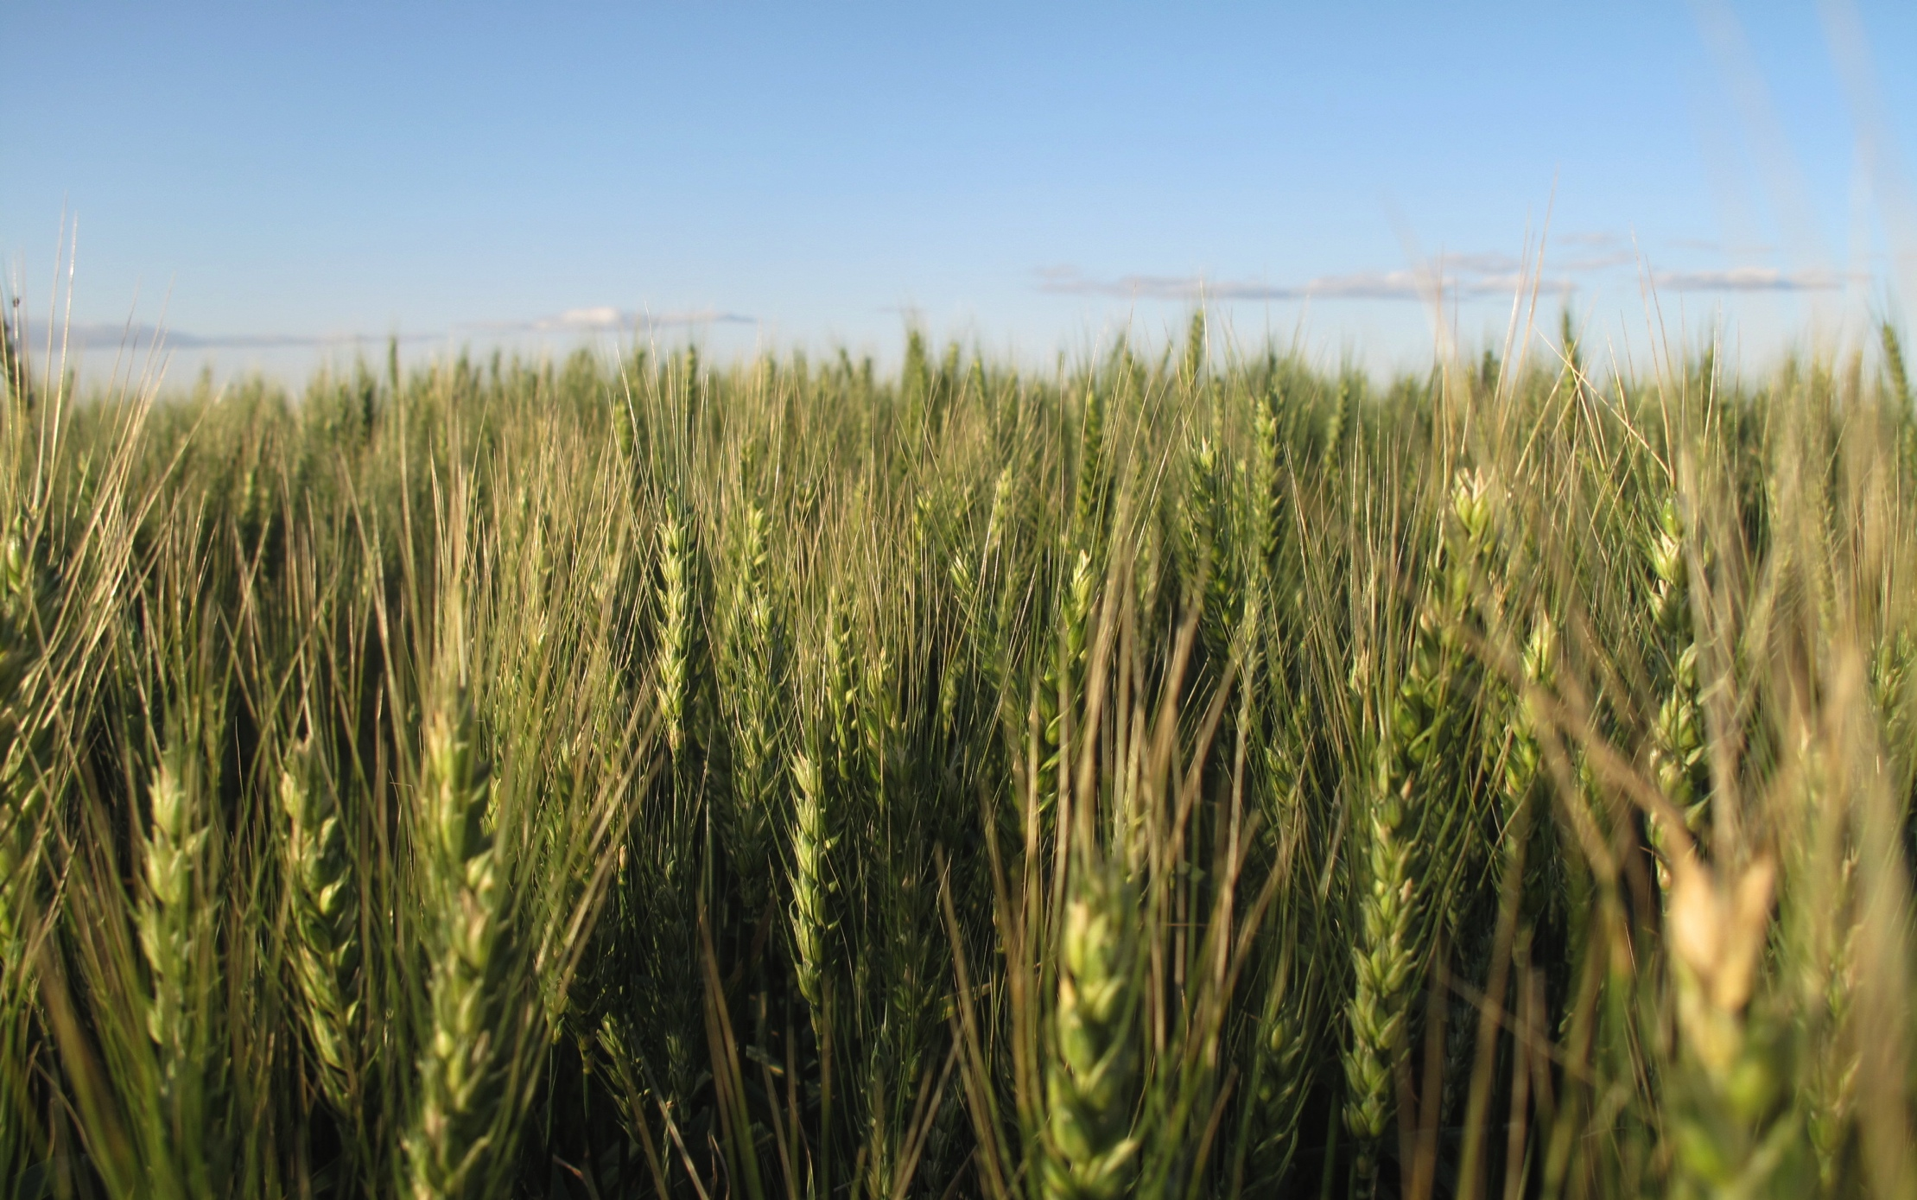
AGUA A LA SIEMBRA
Fuente Manuel Bermudez

Slide 8
Margen Bruto

Slide 9
Margen Bruto

Slide 10
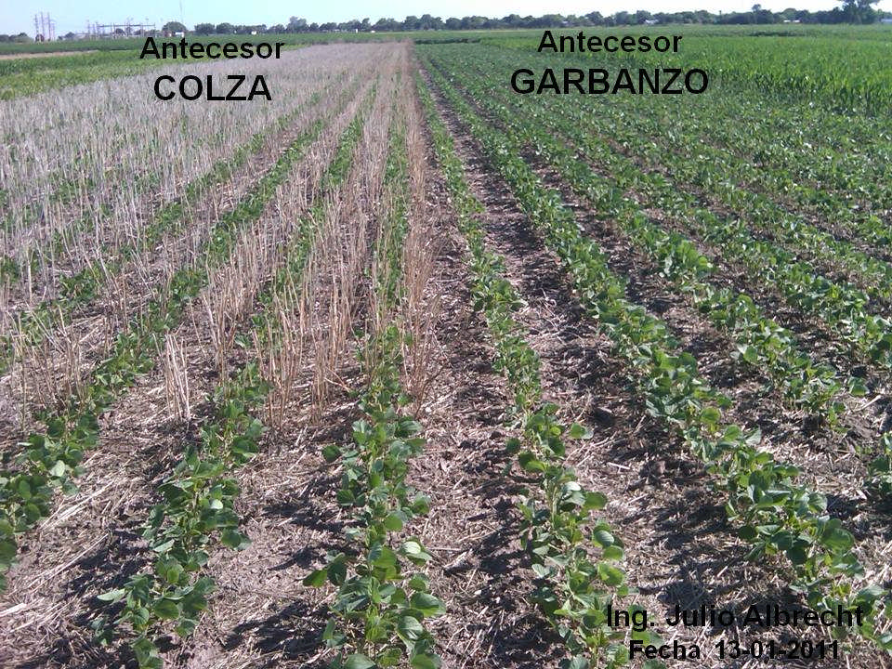

Slide 11
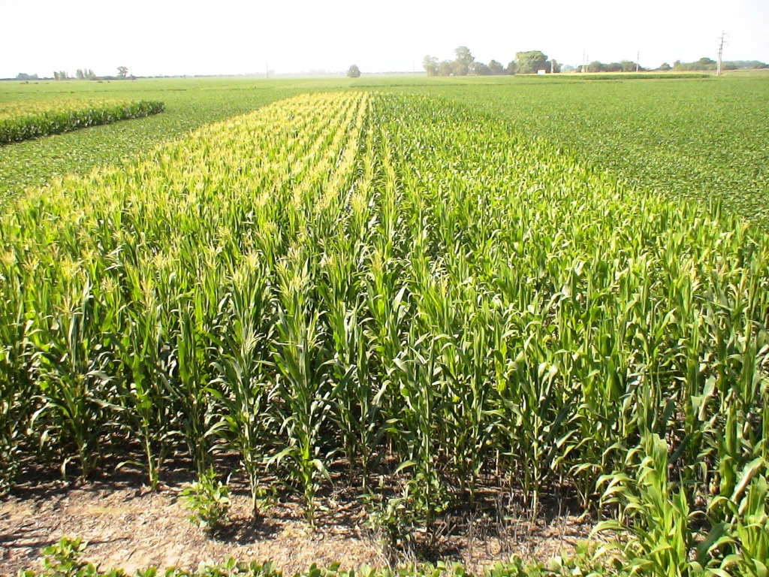

Slide 12
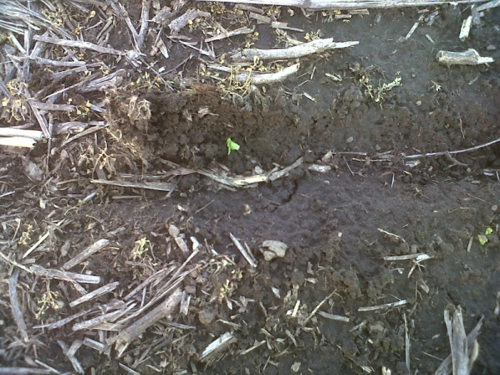
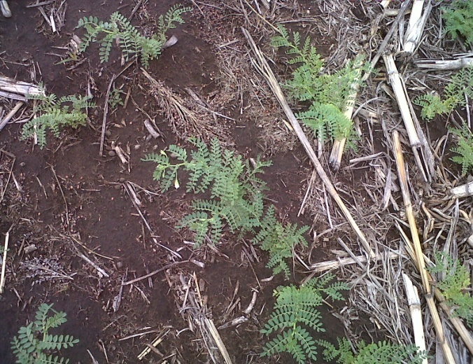
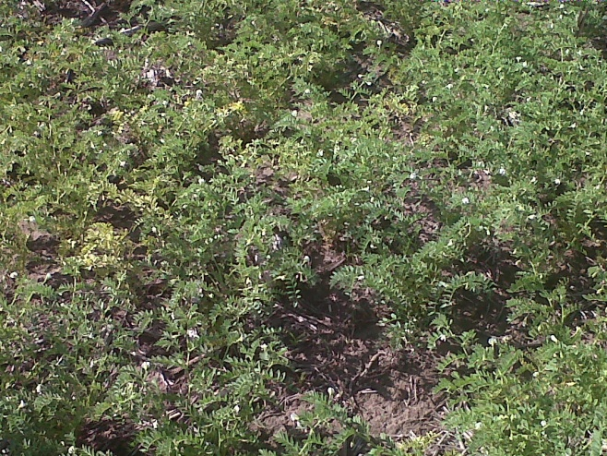
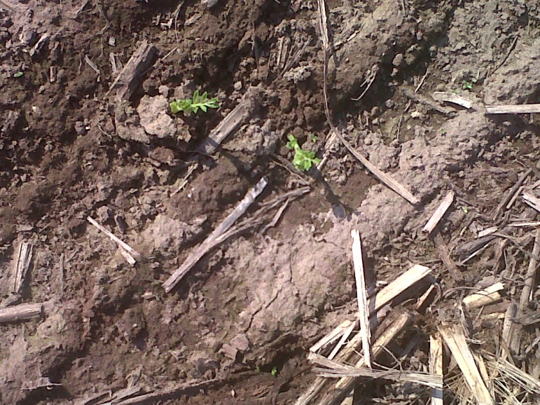
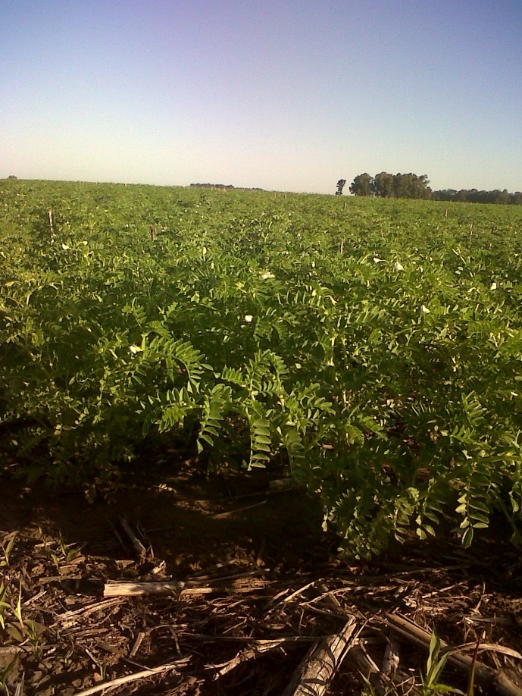
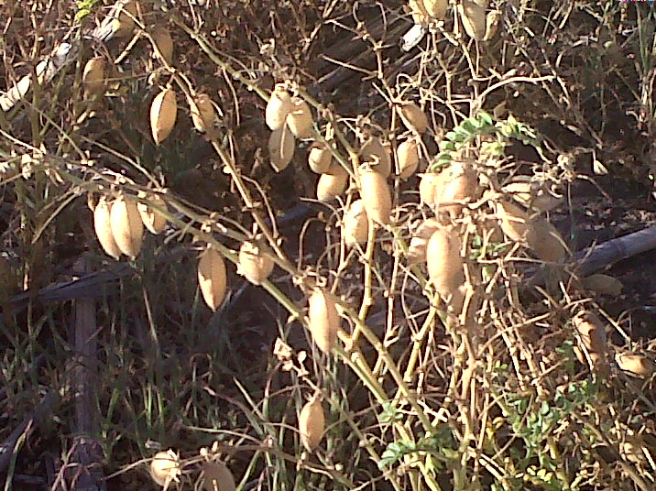
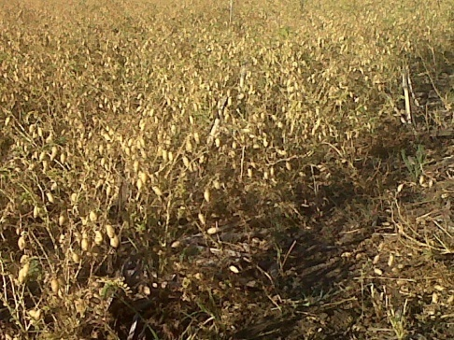
Gracias

